Slide 1
Ndotja – Projekt Nderlendor Kimi, Biologji, Fizike
Punoi: Ardian Ismaili, Arba Sina, Amina Celiku, Alesio Totosi, Bjorn Dimni, Soemi Keci

Slide 2
Permbajtja e projektit
01
02
03
04
05
06
Ndotja e ajrit
Ndotja e tokes
Ndotja e ujit
Nga Alesio Totosi
Nga Soemi Keci
Nga Bjorn Dimni
Foto / Video / Powerpointi
Semundje te ndryshme
Poster rreth ndotjes
Nga Ardian Ismaili
Nga Arba Sina
Nga Amina Celiku

Slide 3
Ndotja e ajrit
01
Nga Alesio Totosi

Slide 4
01
Ndotja e ajrit
Ndotja e ajrit eshte rezutat i kombinimit te disa lendeve ndotese te cilat perbehen nga grimcat – organike ose inorganike – ose substanca qe pefshijne nder te tjera edhe gazet – si dioksidi & monoksidi i karbonit, dioksidi i squfurit, oksidet e nitratit, metani, klorofluorkarboni – tek te cilat shkalla e perqendrimit dhe prania per nje periudhe te gjate eshte e mjaftueshme per te prodhuar nje efekt toksik. Mund te shkaktoje semundje, alergji, madje dhe vdekje. Por gjithashtu mund te shkaktoje deme ne organizmat e tjera, si kafshet dhe prodhimet ushqimore, dhe mund te demtoje dhe ndertesa. Si aktiviteti njerezor, ashtu dhe proceset natyrore mund te shkaktojne ndotje ajri.

Slide 5
Ndotja e ajrit shtepiak dhe cilesia e keqe e ajrit urban listohen si dy nga problemet me te medha te ndotjes toksike ne raportin e vendeve me te ndotura te botes ne 2018. Kjo lloj ndotjeje shkakton 2.1 deri ne 4.21 milione vdekje cdo vit.
Organizata Boterore e Shendetesise e konsideronte kete lloj ndotjeje si shkaku i vdekjes se me shume se 7 milione personave ne 2012. Kombet e Bashkuara kane caktuar ne vitin 1979 Konventen Nderkufitare mbi Ndotjen e Ajrit ne distance te gjate.

Slide 6
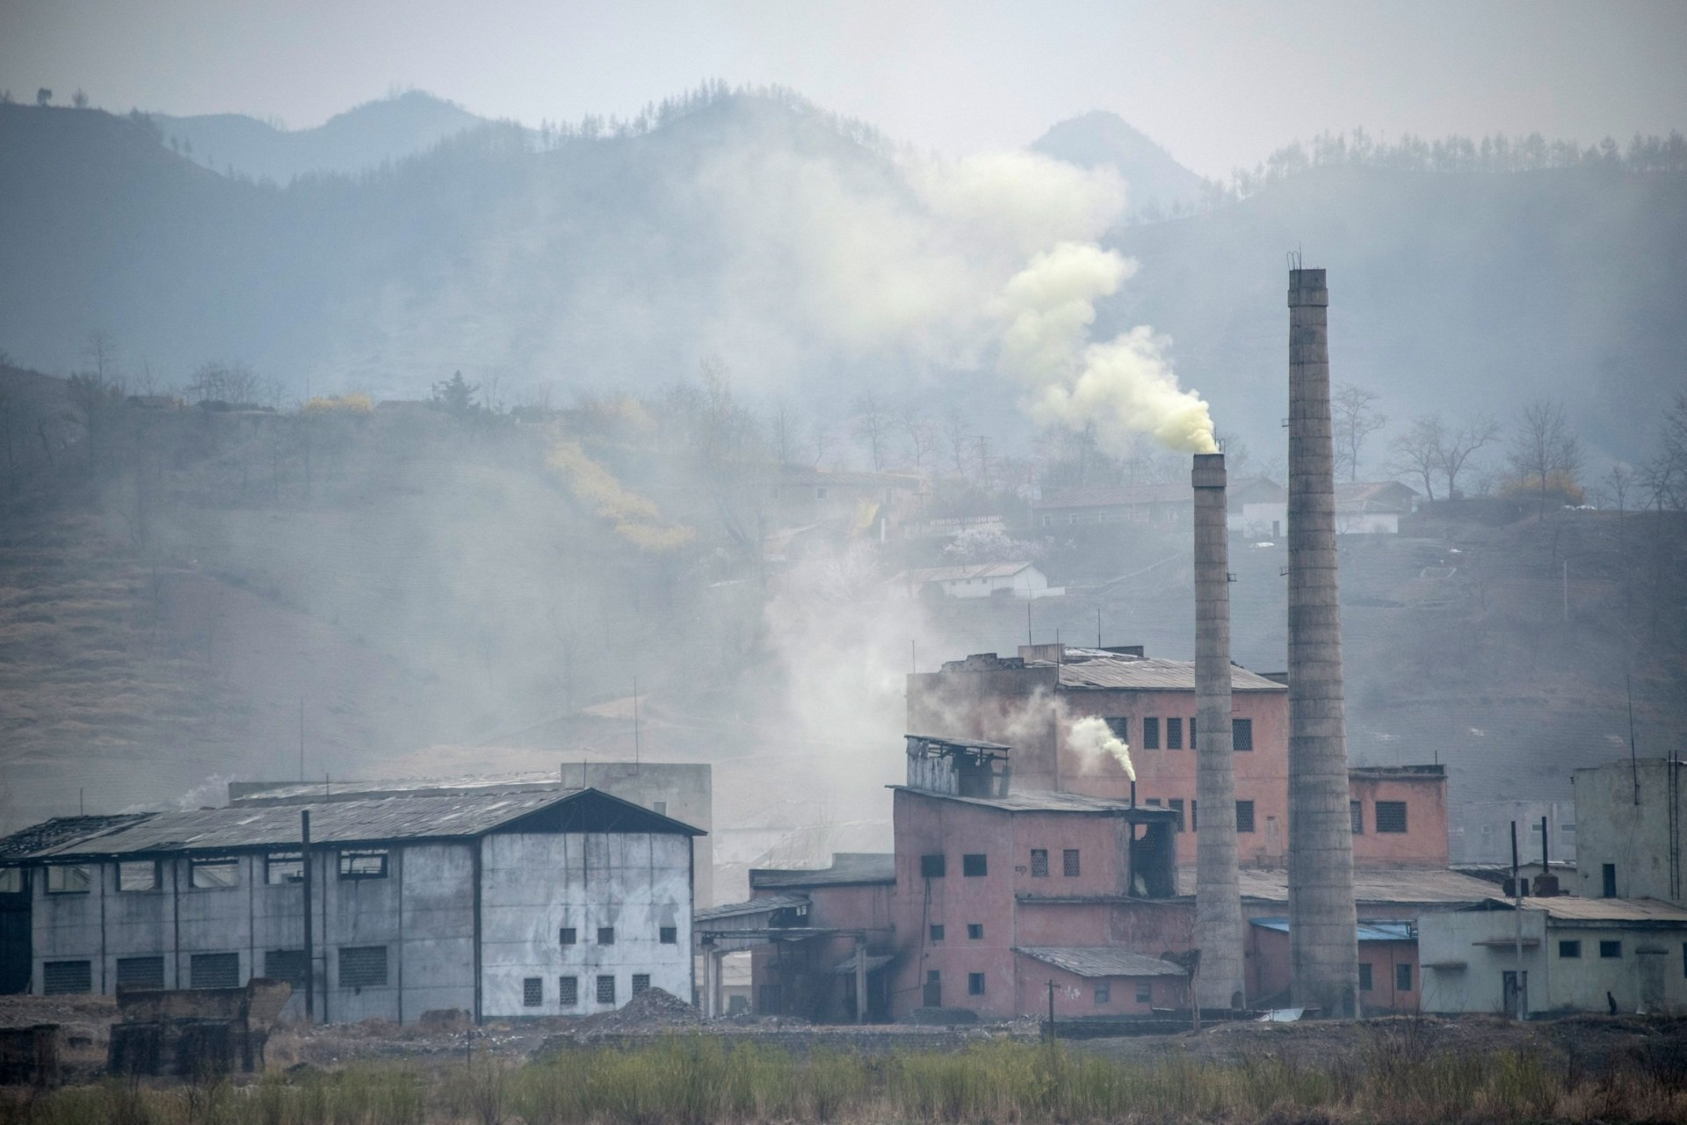
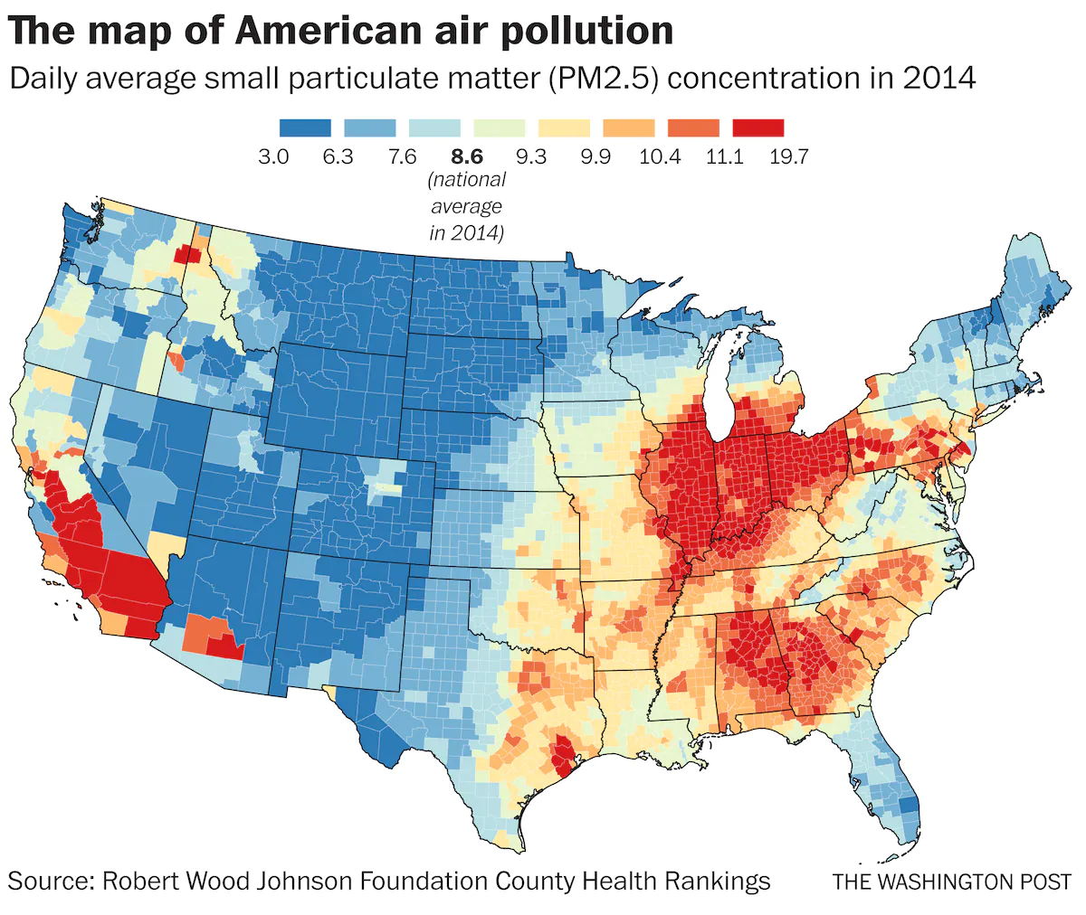
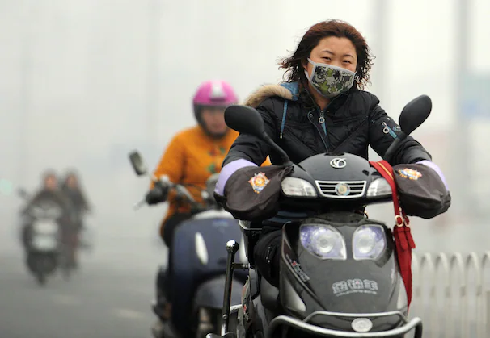

Slide 7
Ndotja e tokes
02
Nga Soemi Keci

Slide 8


02
Ndotja e tokes
Nje nga problemet kryesore te ndotjes se mjedisit eshte ndotja e tokes. Behet fjale per ndryshimin e siperfaqes se tokes me shkarkimin ose emetimin e substancave kimike qe jane te demshme per cdo qenie te gjalle. Ky ndryshim i tokes gjithashtu ndikon nen cilesine dhe ushqyesit e tij, duke e bere ate te paperdorshem per bujqesine dhe mbjelljen e kulturave bujqesore.

Slide 9
Cfare eshte ndotja e tokes?
Kur aktivitetet njerezore gjenerojne derdhje te caktuara me substanca kimike, ato mund te kontaminojne token. Keto substanca ndryshojne perberjen dhe strukturen e saj. Kjo ben qe toka te humbase lendet ushqyese dhe aftesine per te qene pjellore. Qeniet e gjalla qe banojne ne brendesi te shtreses se Tokes preken dhe e gjithe bimesia qe rritet ne te. Keto rrethana mund te shkaktojne katastrofa te verteta ne ekosistemet qe jane habitate te shume specieve. Ekzistojne lloje te ndryshme ndotjeje tokesore, te cilat varen nga origjina e saj.

Slide 10
Ndotja njerezore:
Eshte logjike te mendosh se qeniet njerezore jane shkaku kryesor i ndotjes se tokes. Me aktivitetet njerezore ne gjithashtu prezantojme agjente ndotes me origjine kimike ne natyre. Per shembull, cdo here qe perdorim automjetin tone, ne te njejten kohe po ndotim atmosferen. Gazrat e emetuara nga automjeti precipitojne se bashku me pikat e ujit, duke bere qe gazrat sere, si dioksidi i karbonit – CO2 – te rrjedhin ne toke.
Nga ana tjeter, shfrytezimi bujqesor gjeneron gjithashtu shkarkime te ndotesve te caktuar azotike qe perdoren si pleh per rritjen e te korrave. Keto plehra azotike jo vetem qe ndikojne ne perberjen e tokes, por gjithashtu ndotin ujerat siperfaqesore dhe nentokesore. Gjithashtu, disa ndotes te tjere jane pesticidet, herbicidet, tretesit e hidrokarbureve qe perdoren ne menyre te rregullt dhe qe ndikojne negativisht ne te gjithe elementet e mjedisit perreth.

Slide 11
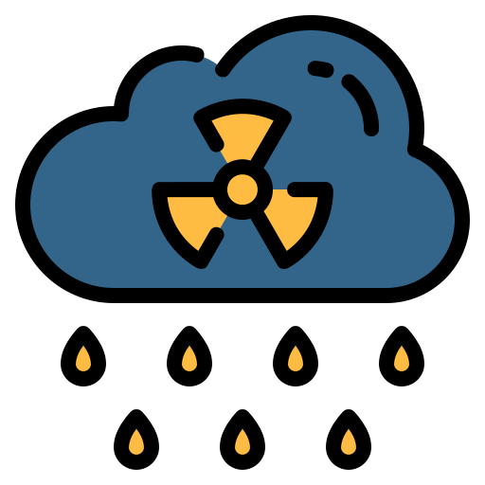
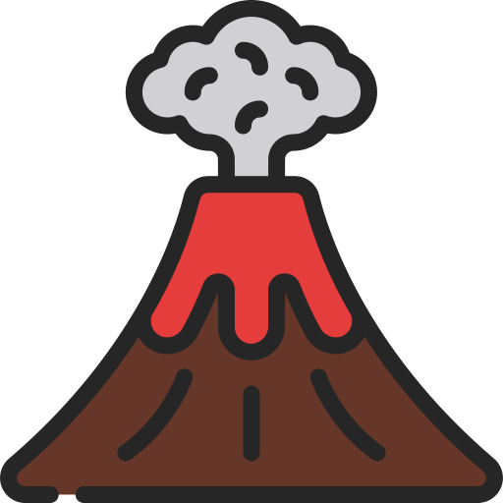
Ndotja natyrore:
Toka mund te kontaminohet natyrshem kur ndodhin fenomene te caktuara qe terheqin dhe filtrojne elemente kimike natyrale ne toke. Ky delegim i kimikateve ne toke nga natyra rezulton ne nje perqendrim te ketyre kimikateve qe eshte shume i larte qe toka te mbetet pjellore.
Disa nga shembujt e ndotjes natyrore jane shperthimet vullkanike, zjarret dhe shirat acide qe leshojne perqendrime te gazrave te demshem ne atmosfere. Gjate reshjes acide, gazrat toksike precipitojne me pikat e ujit dhe perfundojne ne filtrimin e tokes. Keto toksina shkaktojne humbjen e pjellorise dhe cilesine e tokes.

Slide 12
Shkaqet e ndotjes se tokes:
Kontakti midis zones se ndotur dhe asaj te ajrit nuk eshte gjithmone e drejtperdrejte. Prandaj, burimi kryesor i ndotjes se tokes ndodh kur groposen substancat toksike. Keto substanca toksike filtrohen dhe perfundojne duke ndotur ujerat nentokesore qe ne perdorim per te ujitur, pire dhe ne fund demtojne njerezit nepermjet zinxhirit ushqimor. Kjo eshte per shkak se njerezit hane cdo lloj shpendi dhe peshku te ndotur.
Një arsye tjetër pse toka mund të ndotet është ruajtja e pasaktë e mbeturinave. Ka shumë pika të hedhjes së paligjshme të qëllimshme, ku sasi të mëdha mbeturinash grumbullohen në sipërfaqe ose madje edhe varrosen. Kjo akumulim i mbeturinave mund të përfundojë duke dhënë disa rrjedhje si për shkak të prishjeve dhe infrastrukturës së dobët dhe të shkaktojë dëme në strukturën dhe përbërjen e tokës.
Ka disa burime më të ndotjes, por ato janë më pak të shpeshta, siç janë rrjedhjet radioaktive, minierat dhe metalet e rënda që dalin nga gypi i trafikut rrugor.

Slide 13
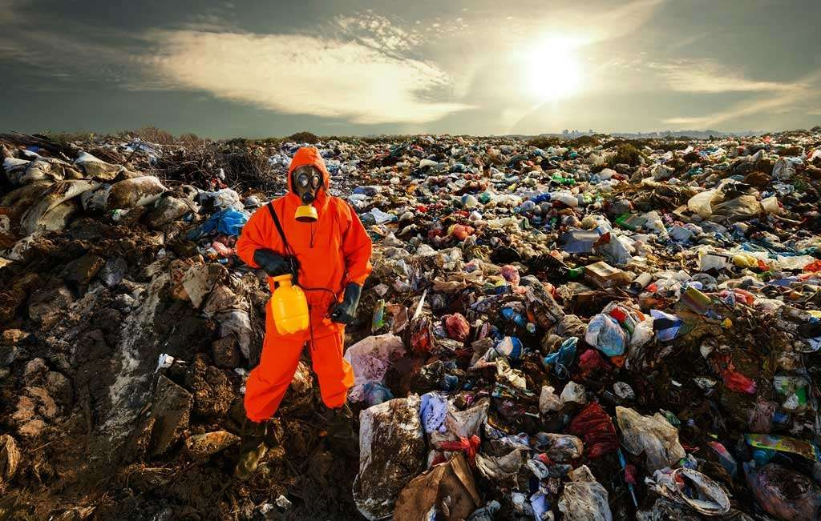
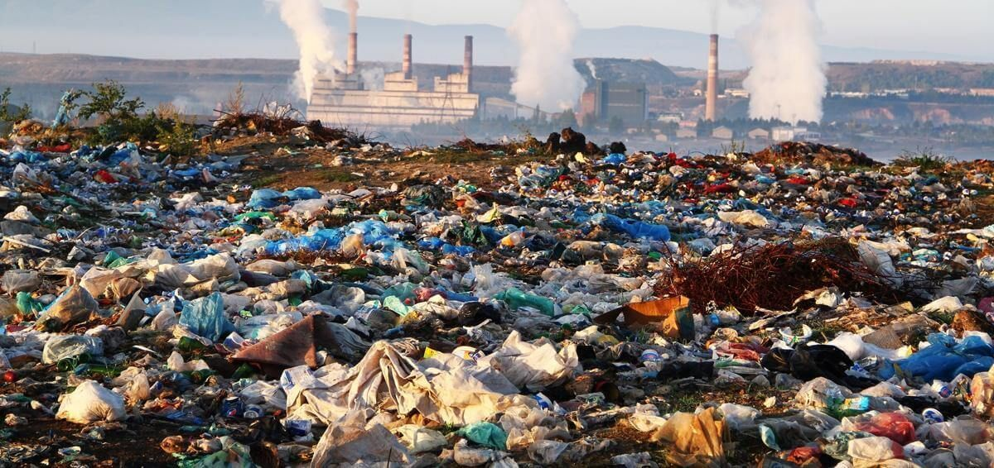
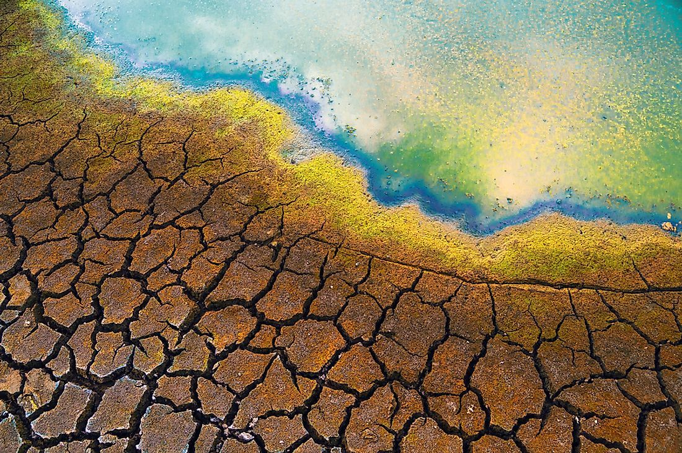

Slide 14
Semundjet qe shkaktohen nga ndotja
03
Nga Arba Sina

Slide 15
SEMUNDJE TE MUSHKERIVE
Kanceri i mushkerive
Edema pulmonare
Fibroza pulmonare
Bronshit purulent
Zhvillohet ne bronke & zakonisht eshte asimptomatik
Karakterizohet nga grumbullimi i legjeve ne mushkeri
Eshte nje forme specifike e semundjes kronike
Inflamacion i rrugeve te frymemarrjes qe cojne ne mushkeri

Slide 16
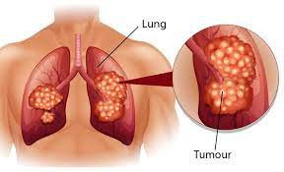
03
Kanceri i mushkerive
Ne pjesen me te madhe te rasteve, kanceri i mushkerise zhvillohet ne bronke dhe qendron asimptomatik per nje kohe te gjate (pa simptoma). Ai perfaqeson llojin me te shpeshte te kancerit tek meshkujt. Per shkak te rritjes se numrit te femrave duhanpirese, ai po behet gjithnje e me i shpeshte edhe ne kete kontigjent te popullates.

Slide 17
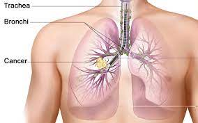
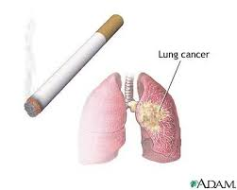
Kanceri i mushkerive – Arba Sina
Si shkak kryesor te kancerit te mushkerise konsiderohet thithja nepermjet rrugeve te frymekembimit te disa substancave kancerogjene. Nder to, me i shpeshti – ne 85% te rasteve – eshte benzopireni, qe gjendet ne tymin e cigares. Kete semundje mund ta shkaktojne edhe lendet kancerogjene profesionale, si amianti dhe substancat me permbajtje arseniku.
Gjithashtu, rol te rendesishem luan edhe predispozicioni gjenetik.

Slide 18
Simptomat e kancerit te mushkerive - Arba Sina
SIMPTOMAT NE STADIN E VONSHEM JANE:
Mungese e oreksit
Lodhje
Renie ne peshe
Veshtiresi ne frymemarrje
Prani e gelbazes, e perfshire me disa copa te vogla gjaku te mpiksur. Kjo perben nje urgjence mjekesore, qe ka nevoje per konsulte te menjehershme me mjekun specialist.
Pneumonia – infeksioni ne mushkeri – rezistente ndaj mjekimit tek personat mbi 40 vjec, eshte nje arsye e forte qe sugjeron per pranine e kancerit ne mushkeri.

Slide 19
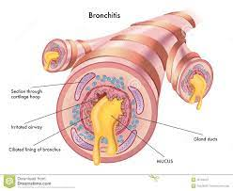
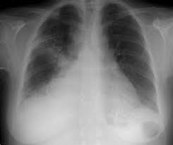
Bronshiti purulent- Arba Sina
Rruget respiratore ndahen ne te siperme dhe te poshtme. Ne rruget e siperme perfshihet trakeja, e cila zakonisht afektohet nga ndryshimet klimaterike, infeksionet, viruset etj. Nje rast i vecante I infektimit te kesaj zone, eshte bronshiti purulent.

Slide 20
Shkaqet e bronshitit purulent - Arba Sina
Ai shkaktohet nga infeksionet kryesisht bakteriale te rrugeve te siperme te frymemarrjes qe gjen “terren” ne atmosfere me lageshhtire, myshqe etj.
Kjo purulence, ze vend ne shtresen e siperme te struktures bronkiale qe quhet epiteli dhe ne rastet kur kjo gjendje zgjat mbi 3 muaj, shkakton deformim te struktures fibrore duke krijuar nje mjedis te favorshem per infektim me shkakun me te vogel.
Shenjat e bronkitit purulent jane veshtirese ne frymemarrej, prani e shtuar e sekrecioneve, me ngjyre sipas fazes se zhvillimit, mungesë oreksi, djersë, temperaturë, dhimbje kycesh, ndjenje keputje te trupit, dhimbje koke, ndjesi te vjelle, etj.

Slide 21
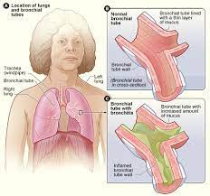
Kurimi i bronshitit purulent - Arba Sina
Kurimi: zakonisht kurohet me antibiotike qe perfshin llojin e bakterit, shurupe hollues te purulences, steroide kortizonike, etj.
Kujdesi per mosperseritje: ndalimi i pirjes se duhanit, qendrimi ne ambjente me lageshti normale, pa prani te myqeve apo igrasive, mos konsum i alkoolit, ushqim bio, ruajtje e peshes normale, vaksinim, qendrimi ne ambjente pa ndotje mjedisore pluhurash, kimikatesh, etj.

Slide 22
Faleminderit per vemendjen!
Punuan: Ardian Ismaili, Arba Sina, Amina Celiku, Bjorn Dimni, Alesio Totosi, Soemi Keci

Slide 23
NOT FINISHED

